Slide 1
«Формирование читательской грамотности на уроках истории и обществознания»
КОНКУРСНОЕ ИСПЫТАНИЕ
Учитель истории и обществознания
Болдина Т.В.
Образование высшее.

Slide 2
Актуальность
Читательская грамотность является одним из планируемых результатов обучения в соответствии с Федеральным государственным образовательным стандартом
Международные исследования PISA пришли к выводу, что российские школьники значительно отстают от своих иностранных сверстников в уровне сформированности читательских умений: умения находить и извлекать информацию из текста, умения интегрировать и интерпретировать сообщение текста, умения осмысливать и оценивать сообщения текста.

Slide 3
Цели и задачи
Цель данной темы: развитие мыслительных навыков учащихся, необходимых не только в учебе, но и в дальнейшей жизни
Задачи
• Формировать умение работать с информацией
• Научить извлекать из неадаптированных текстов необходимые знания
• Формировать навыки преобразования информации
• Формировать навыки целостного анализа информации

Slide 4
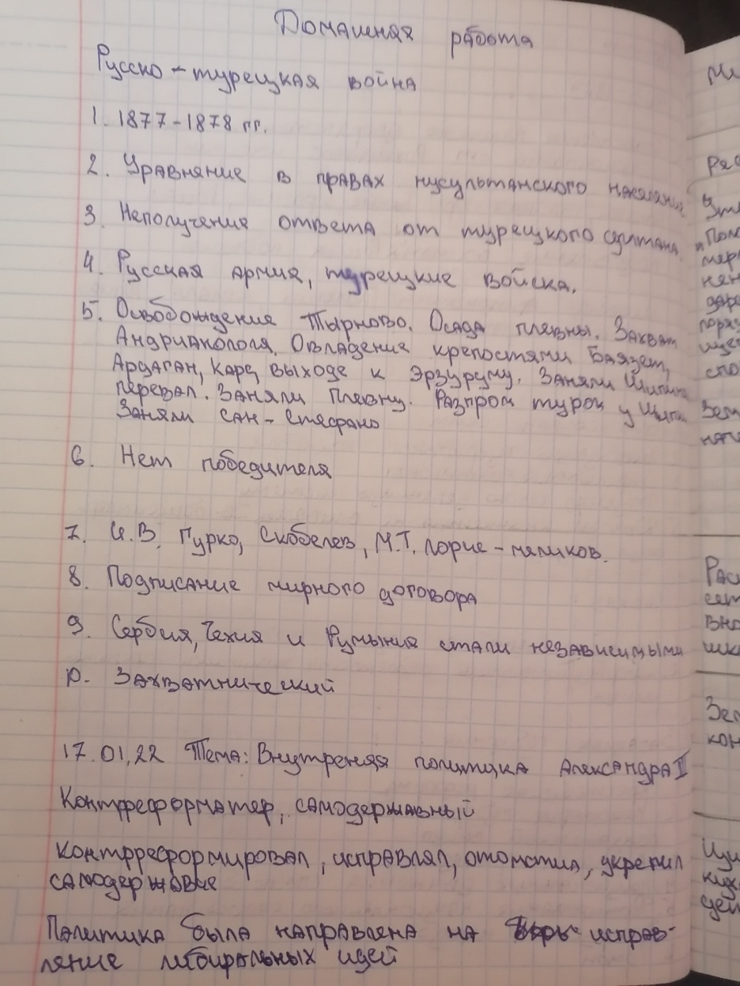
ПРИЕМ работы с исторической памяткой
Годы
Причины
Повод
Движущие силы
Основной ход
Причины поражения
Основные полководцы
Результат
Итог
Характер
Самостоятельная работа поможет формированию у обучающихся системы ценностей, которая соответствует социально-обусловленным приоритетам, способности к творчеству и саморазвитию. Также развиваются критический ум, любознательность. Памятки облегчат учащимся осознание сложного материала, формирование в памяти четких образов исторических событий, созданию ассоциативных связей по историческим аналогиям, систематизацию знаний.

Slide 5
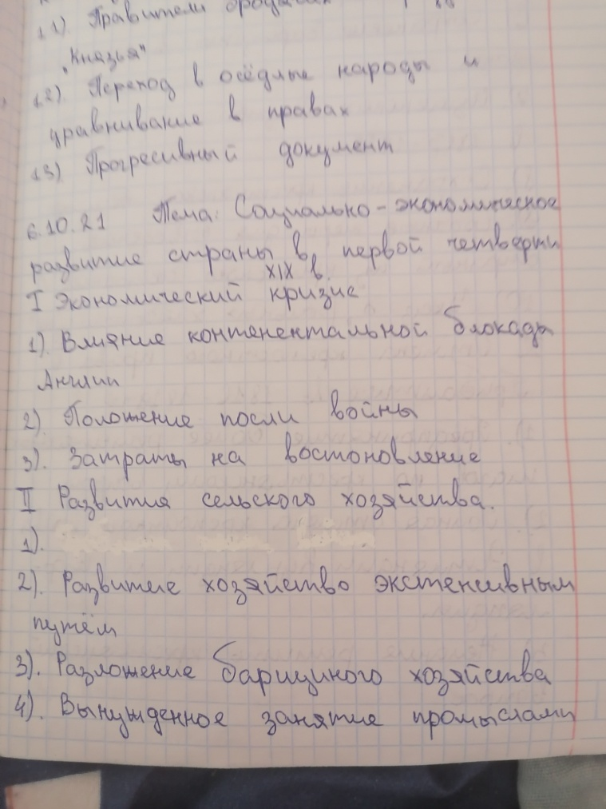
Смысловой план
Вычленить главную мысль по абзацам.
Озаглавить текст.
Цель данного метода развить навыки учащихся по определению смысловых «точек» текста. Составление тезисов - краткое изложение содержания цитатами из текста или своими словами.

Slide 6
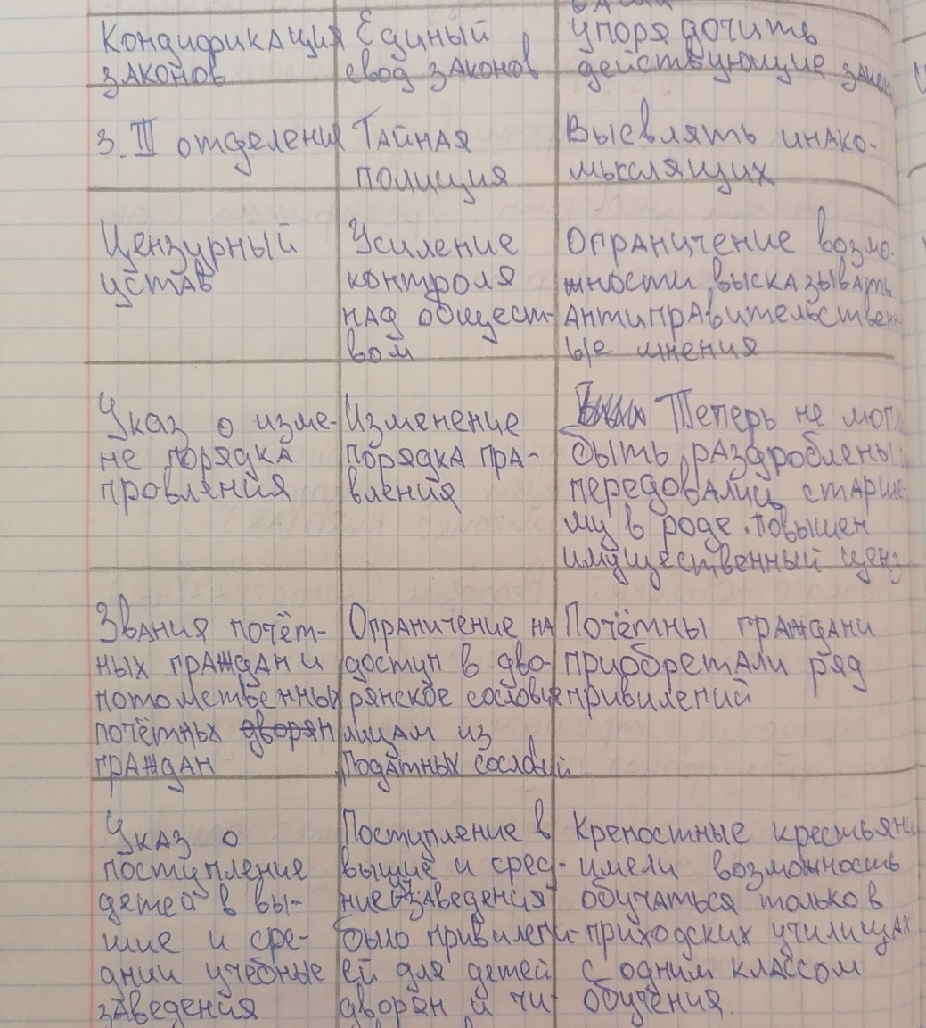
Работа с таблицей
Реформа – суть – значение
При систематическом применении таблиц, схем разного вида на уроке, особенно логических, можно поднять на более высокий уровень мотивацию учащихся, развить творческие способности, как педагога, так ряда учащихся. Применение схем и таблиц повышает плотность урока, коэффициент усвоения материала, качество успеваемости по предмету. А эффективно разработанные приемы, применяемые в системе на уроках, формируют устойчивые знания, умения и навыки обучающихся.

Slide 7
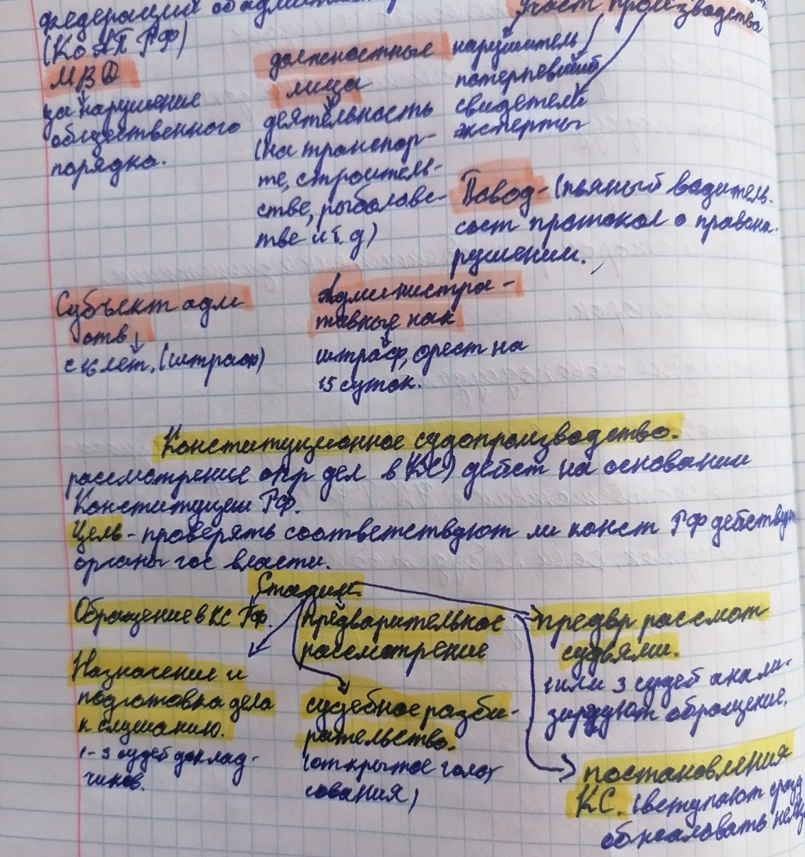
Конспект
Из объемного текста выбрать самое главное и уместить на один лист.
Сжимание информации
Активирует учащихся
Экономит время
Упрощает процесс запоминания терминов
Помогает выделять главное

Slide 8
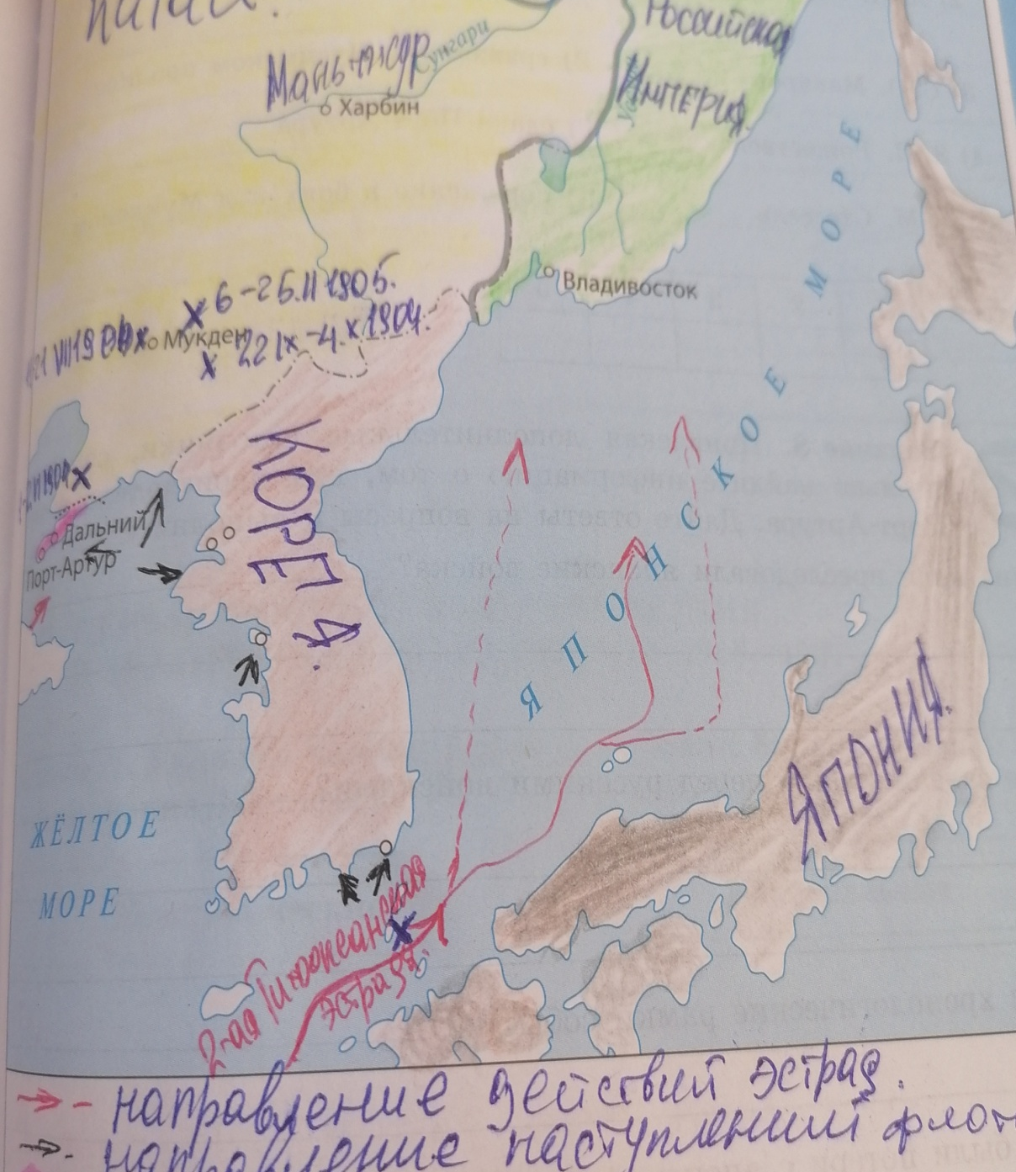
Работа с контурной картой
Контурная карта на уроках истории помогает: повторять изученный материал по теме, развивает исследовательские умения и навыки, способствует развитию их практических умений.

Slide 9
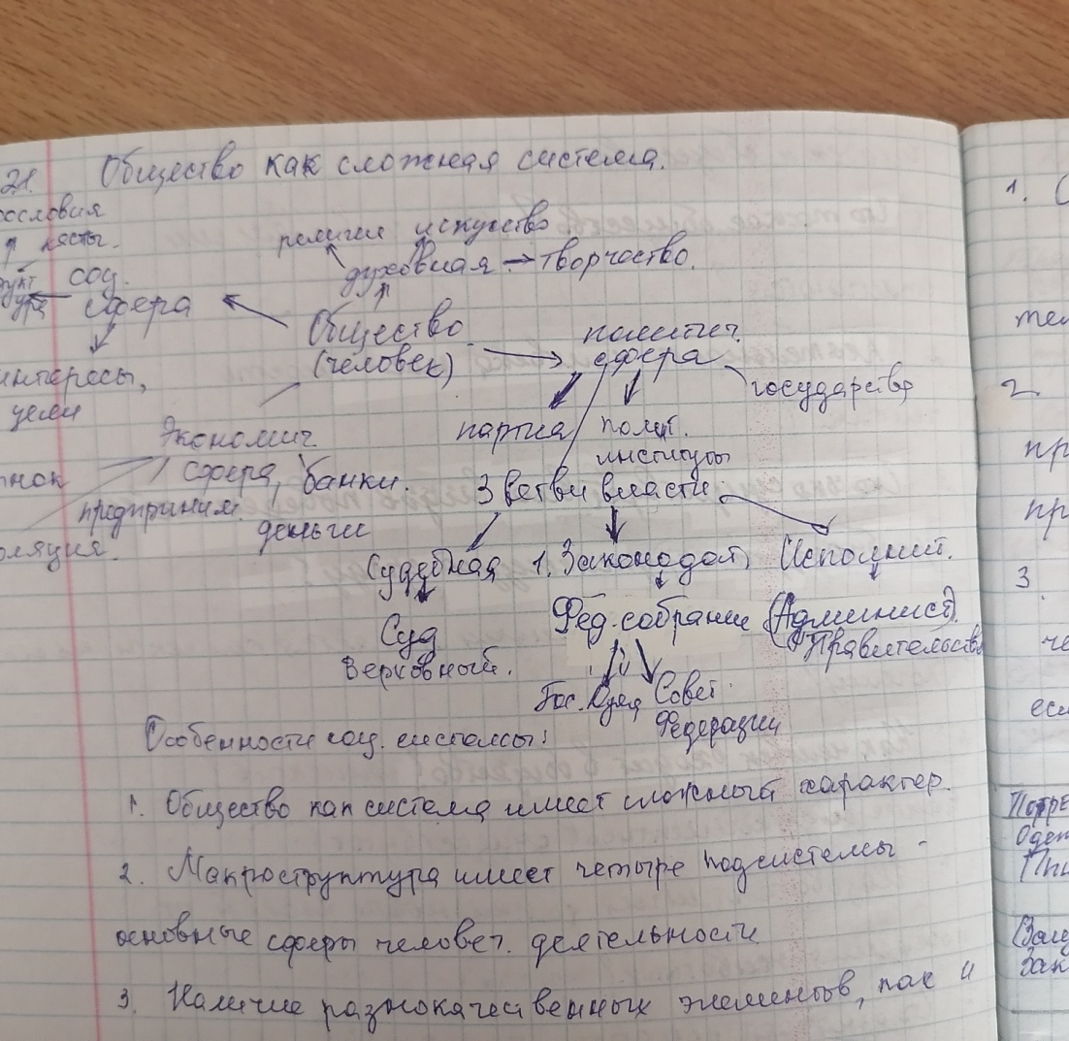
Кластер
Прием кластеров («гроздья») универсален. Он может применяться на стадии вызова для систематизации имеющейся информации и выявления областей недостаточного знания. На стадии осмысления кластер позволяет фиксировать фрагменты новой информации. На стадии рефлексии понятия группируются и между ними устанавливаются логические связи.

Slide 10
Проект – это особый вид познавательной деятельности учащихся, характеризующийся следующими признаками:
наличие социально значимой задачи
планирование действий по разрешению проблемы
поиск информации, которая затем будет обработана и осмыслена учащимися
оформление “продукта”, представляющего результаты этой деятельности
презентация “продукта” и его социальной значимости

Slide 11
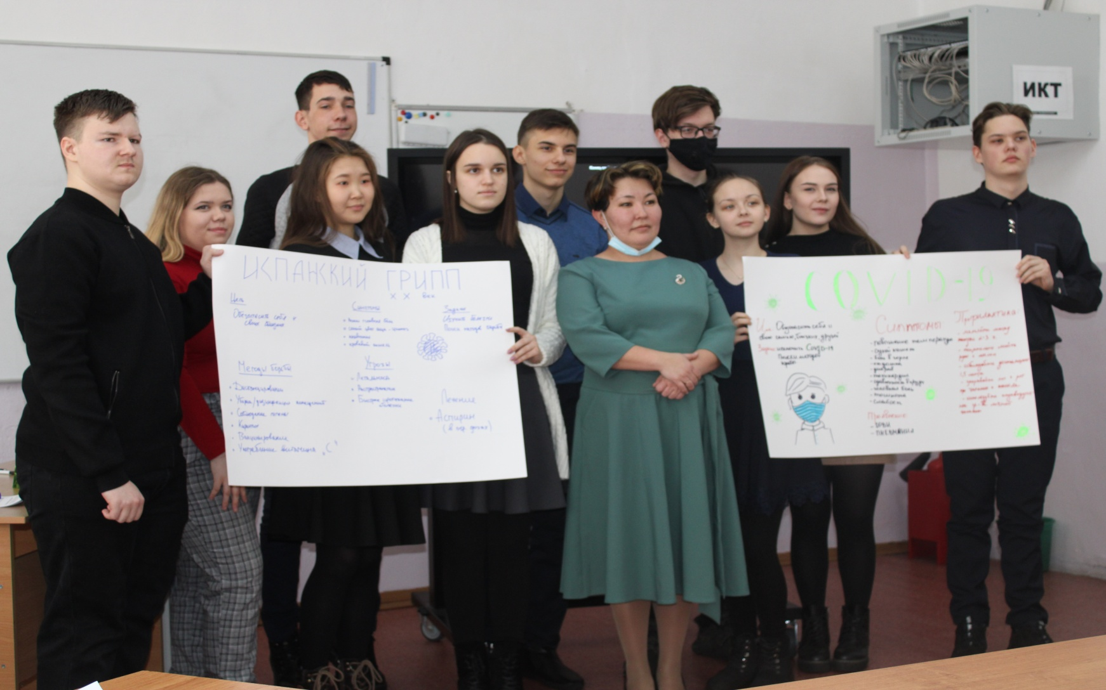
Минипроект
https://infourok.ru/prezentaciya-proekta-po-istorii-na-temu-uchastie-dv-v-velikoj-otechestvennoj-vojne-6040335.html

Slide 12
Достижения учеников
https://infourok.ru/user/boldina-tatyana-valerevna1/page/dostizheniya-uchenikov

